Slide 1
ESCUELA DE INCIDENCIA POLÍTICA PARA MUJERES
Modelo de formación vivencial para la especialización de mujeres líderes en incidencia política desde la ciudadanía.

Slide 2
¡Bienvenida!

Slide 3
Mi película favorita es…
¿Con qué película te identificas más?
Y ¿Porqué?
Por su historia, o
Personajes
Época
Mensaje….

Slide 4
“Tormenta de ideas”
¿Cuáles son tus expectativas sobre la Escuela de incidencia?

Slide 5
Escuela de incidencia
El objetivo general es implementar 6 campañas de incidencia política para posicionar una agenda local para la igualdad y no discriminación, como resultado de una metodología de formación que asegure el aprendizaje de conocimientos, actitudes y competencias de 120 mujeres líderes en 6 ciudades del país.
La escuela busca alentar y fortalecer la participación y el liderazgo de mujeres en los procesos de toma de decisiones en el ámbito local, la puesta en práctica, el intercambio de ideas, el debate, el análisis y la reflexión.

Slide 6
OBJETIVOS ESPECÍFICOS
Impulsar el empoderamiento de mujeres líderes, su participación y representación ciudadana en espacios de toma de decisión en sus municipios y consolidar la cultura democrática; desde una perspectiva de género, Derechos Humanos y corresponsabilidad.
Desarrollar actitudes, habilidades y competencias para el liderazgo, la construcción y ejercicio del poder ciudadano.
Propiciar el compromiso de las participantes para emprender proyectos de incidencia de mediano y largo plazo, que involucren la vigilancia, evaluación y la participación corresponsable en el diseño y ejecución de la política local para la igualdad.
Generar condiciones para la constitución de equipos de trabajo para construir, consensar y enriquecer una agenda de seguimiento e incidencia en la política local de igualdad y no discriminación; a través de acciones, redes y alianzas.

Slide 7
¿Qué es?
La Escuela de incidencia política para mujeres líderes es un modelo de formación que integra capacitación:
Presencial
A distancia a través de una plataforma de internet con diversos recursos multimedia y didácticos.
Contenidos teóricos y prácticos.
Trabajo en campo.
Asesoría y acompañamiento personalizado.

Slide 8
¿Cómo funciona?
1ra etapa
Presentación e integración de grupos.
Capacitación sobre el uso de la plataforma.
Primera etapa de formación
2da etapa
Segunda etapa de formación (ver programa)
Diseño de agenda y plan de incidencia a ejecutarse en 2014-2015.
Cada participante incorpora a 3 personas al proceso.
Trabajo en campo, asesoría y acompañamiento.

Slide 9
¿Cómo funciona?
3ra etapa (Noviembre-Diciembre)
Presentación y lanzamiento de la campaña de incidencia ante por lo menos 100 personas.
Trabajo final
Entrega de reconocimientos.
Etapa post (2015)
Desarrollo de la campaña de incidencia
Seguimiento y vigilancia a la política local para la igualdad

Slide 10
Inversión de tiempo
Mujeres participantes
9 a 12 horas cada tres semanas de junio a diciembre 2014.

Slide 11
Contenidos y programa de trabajo
Etapa del programa | Modalidad | Duración/Calendario
Presentación y encuadre | Presencial | 1 sesión 90 minutos Julio
Evaluación diagnóstica | Presencial
Módulo 1, Unidad 1 Perspectiva de Género | En línea | Disponible durante 3 semanas 9 horas 4 agosto a 18 de agosto.
Módulo 1, Unidad 2 Herramientas I | Presencial | 1 sesión 8 horas Agosto
^{[1]} En la sesión presencial puede iniciarse el estudio del primer tema, si se cuenta con los recursos técnicos y de tiempo

Slide 12
Etapa del programa | Modalidad | Duración/Calendario
Módulo 2, Unidad 1Participación ciudadana de las mujeres | En línea | Disponible durante 3 semanas 9 horas 19 agosto a 9 de septiembre.
Módulo 2, Unidad 2 Herramientas II | Presencial | 1 sesión 8 horas Septiembre
Evaluación final Módulo II y diagnóstica Módulo III | Presencial
Módulo 3, Unidad 1 Incidencia política desde la ciudadanía | En línea (teórico) Presencial (práctico) | Teórico: Disponible durante 2 semanas 6 horas 10 a 24 de septiembre. Práctico: 1 sesión 8 horas Octubre (primera semana)

Slide 13
Etapa del programa | Modalidad | Duración/Calendario
Módulo 3, Unidad 2 Herramientas III | Presencial | 1 sesión 8 horas Octubre (última semana semana)
Evaluación final Módulo III y diagnóstica Módulo IV | Presencial
Módulo 4, Unidad 2 Herramientas IV | En línea | Disponible durante 3 semanas 9 horas 1º octubre a 23 de octubre.
Noviembre: Trabajo en campo, prácticas, reuniones, evento. (las participantes están en condiciones de iniciar estas actividades al terminar la sesión presencial de la primera semana de octubre, lo cual es recomendable, pero dependerá de los acuerdos que cada equipo convenga)
Módulo 4 Manos a la obra con visión de largo plazo | Presencial | 1 sesión 7 horas Diciembre (primera semana)
Evaluación final Módulo IV y clausura | Presencial | 1 sesión 90 minutos Diciembre (primera semana)

Slide 14
Temario
MODULO 1
Unidad 1 Perspectiva de Género (Etapa 1)
Tema 1. Situación y posición de las mujeres y hombres: hacia un diagnóstico sobre la igualdad de género en lo local.
Tema 2. Conceptos básicos de género
Tema 3. Perspectiva de género
Tema 4. Marco legal y programático
Unidad 2 Herramientas I
Tema 1. Trabajo en equipo
Tema 2. Comunicación interna

Slide 15
Temario
MODULO 2
Unidad 1 Participación ciudadana de las mujeres (Etapa 1)
Tema 1. Poder y política
Tema 2. Gobierno y democracia
Tema 3. Derechos ciudadanos
Tema 4. Liderazgo ciudadano de las mujeres
Unidad 2 Herramientas II
Tema 1. Acceso a la información
Tema 2. Auto concepto
Tema 3. Conciliación vida laboral, personal, familiar, social.

Slide 16
Temario
MODULO 3
Unidad 1 Incidencia política desde la ciudadanía (Etapa 2)
Tema 1. El problema y los involucrados
Tema 2. Objetivos y alternativas
Tema 3. Plan de acción (Agenda)
Tema 4. Metas, indicadores y evaluación
Unidad 2 Herramientas III
Tema 1. Construcción de mensajes en medios de comunicación y redes sociales
Tema 2. Redes y alianzas

Slide 17
Temario
MODULO 4 (Etapa 3)
Unidad 1 Manos a la obra con visión de largo plazo
Tema 1. Técnica de visualización
Tema 2. Las mujeres que México necesita
Unidad 2 Herramientas IV
Tema 1. Optativa (Dependiendo de las campañas de incidencia que planifique cada equipo se aportarán elementos para contribuir a cada proyecto) (Mujer y política hacia Beijín +20, Violencia política, Observatorios y contraloría social)
Tema 2. Negociación y procuración de fondos.

Slide 18
Evaluación
INDIVIDUAL:
Cobertura: Se requiere un mínimo del 80% de asistencia a la capacitación presencial y/o en línea así como a las actividades de campo.
Conocimientos: Acreditar las evaluaciones de los contenidos.
Portafolio: Entrega de por lo menos el 80% de las tareas y ejercicios.
GRUPAL:
Portafolio:
1 agenda local para la igualdad y la no discriminación.
1 campaña de incidencia para impulsar la agenda.
1 evento local para el lanzamiento de la campaña
Un informe, trabajo final o memoria (formato libre) que documente la experiencia.

Slide 19
“Contrato de aprendizaje”
¿A qué nos comprometemos?

Slide 20
“Evaluación diagnóstica”
Responder el formato de relación de columnas.

Slide 21
“Gracias”

Slide 22
Segunda sesión presencial Módulo 1
Evaluación de la Unidad 1 y desarrollo de la Unidad 2

Slide 23
¡BIENVENIDA!
Registro

Slide 24
Actividad de Recapitulación
sobre la Unidad 1: La Perspectiva de Género
Técnica “8 columnas”

Slide 25
Actividad
Técnica “8 columnas”
En una hoja blanca diseña una nota periodística de una situación ideal (digna de ochos columnas) en la que evidencies la mayor cantidad de elementos y conceptos revisados hasta ahora sobre la perspectiva de género y su incorporación a la política pública.
Tiempo: 10 minutos

Slide 26
Evaluación
Evaluación de la Unidad 1
Llena el formato.
No olvides anotar tus datos.
Tiempo: 15 minutos

Slide 27
Módulo 1 Unidad 2

Slide 28
Contenido
Introducción a Presupuestos con Perspectiva de Género
Objetivo
Las participantes adquirirán herramientas prácticas para desarrollar su liderazgo y participación en la Escuela
Metodología
Vivencial
Evaluación
Realización de diversos ejercicios (de portafolio)
Trabajo en Equipo
Comunicación interna
Cuestionario final

Slide 29
Modulo 1 Unidad 2
Introducción a Presupuestos con Perspectiva de Género

Slide 30
Contenido
Qué es
Cómo se hace
Marco legal
Ventajas
Características

Slide 31
¿Qué es un
presupuesto público?
Es el plan de gastos e ingresos públicos para un ejercicio económico de un año
Refleja las preferencias en materia de políticas públicas
Refleja los compromisos políticos, metas, prioridades, impactos inmediatos y de largo plazo que suponen las acciones de gobierno

Slide 32
¿Qué es un
presupuesto público?
Un documento
La expresión contable de programas de gastos e ingresos
Parte de un proceso de toma de decisiones presupuestarias, donde a partir de leyes, rutinas, prácticas y reglas no escritas se establecen y operan las políticas de gasto y fiscales que involucran al conjunto del Estado

Slide 33
¿Qué es un
presupuesto público?
Los presupuestos sensibles al género no son presupuestos especialmente formulados para las mujeres o para los hombres, sino que se refieren al análisis y diseño de los presupuestos mediante una perspectiva que tome en cuenta las diferencias entre los sexos, en los ingresos y gastos que tiene el gobierno.

Slide 34
La “neutralidad”
de los presupuestos
¿Existen los presupuestos “neutrales al género”?
Ignorar el impacto diferenciado de los presupuestos sobre mujeres y hombres, es ignorar la desigualdad entre éstos, lo cual replicará o mantendrá la situación.

Slide 35
Presupuestos con
Perspectiva de Género
Incorporar el enfoque de género tiene como beneficio principal evidenciar o reconocer los diferentes intereses y necesidades de mujeres y hombres con el objetivo de redistribuir directamente los recursos de manera más equitativa.

Slide 36
Presupuestos con
Perspectiva de Género
Presupuesto sensible al género
Etiquetar recursos

Slide 37
Etiquetar Presupuestos es:
Presupuestos específicos para resolver necesidades prácticas y/o estratégicas de las mujeres por año.
Implementar presupuestos progresivos a mediano y largo plazo.

Slide 38
Marco legal de los
Presupuestos con PG
En la Conferencia Internacional sobre la Financiación para el Desarrollo efectuada en Monterrey, México en 2002, se acordó que los estados firmantes asumirían la PG en el diseño e implementación de los presupuestos públicos.
Art. 1 Constitucional… Prohibida la discriminación..
Art 134 Los recursos económicos… se administraran con eficacia, eficiencia, economía, transparencia y honradez…
Constitución Política:

Slide 39
Marco legal de los
Presupuestos con PG
Ley para la Igualdad entre mujeres y hombres
Art 14 … disposiciones legales necesarias para promover la igualdad…
Art 15 … incorporar en los presupuestos de egresos … asignación de recursos para la política local en materia de igualdad…
Ley Federal de Presupuesto y Responsabilidad Hacendaria
Art 1 Los recursos públicos deberán realizarse con criterios de legalidad, honestidad, eficiencia, eficacia, economía, racionalidad, austeridad, transparencia, control, rendición de cuentas y equidad de género.

Slide 40
Marco legal de los
Presupuestos con PG
Art 28 El proyecto de presupuesto de Egresos se presentará y aprobará cuando menos, con forme a la siguiente clasificación:
Ley Federal de Presupuesto y Responsabilidad Hacendaria
Administrativa
Funcional y programática
Económica
Geográfica
Género (base y destino)

Slide 41
Marco legal de los
Presupuestos con PG
Ley Federal de Presupuesto y Responsabilidad Hacendaria
Art 41 sobre erogaciones para la igualdad, metodología, transversalidad…
Art 58 sobre las adecuaciones en materia de igualdad
Art 75 sobre subsidios
Art 85 sobre transferencias a entidades y municipios

Slide 42
Transversalidad de los
Presupuestos con PG
Ejecutivo: Planear, Presupuestar, Ejecutar, Rendir Cuentas.
Legislativo: Aprobar y Evaluar.
Judicial: Legislar y Sancionar.

Slide 43
Transversalidad de los
Presupuestos con PG
Debería buscarse la progresividad a mediano y largo plazo
Incorporar el enfoque de género en los presupuestos públicos en cualquiera de sus etapas y en los tres ámbitos de gobierno supone que:
Todos los órdenes de gobierno trabajen asignando recursos para resolver necesidades prácticas de las mujeres, atender intereses estratégicos.

Slide 44
Método para
presupuestar en México
Vinculación con el PND y sus programas
Objetivos estratégicos de la dependencia
Programas presupuestarios (Pp)
Matriz de indicadores
Indicadores para resultados
Nueva organización del proceso presupuestario
Asignación con base en evaluación de resultados
Presupuesto Basado en Resultados (PbR)
Sistema de Evaluación del Desempeño
(SED)
Tipos de evaluación
Programa anual de evaluación (PAE)
Sistema de monitoreo y evaluación
Evaluación de Programas
Evaluación de la Gestión Institucional
Programa marco
Evaluación del desempeño institucional
Convenios de compromiso

Slide 45
Método para
presupuestar en México
Intencionalidad estratégica
Generación de datos
Dos condiciones:

Slide 46
Método para
presupuestar en México
Tener en cuenta
la problemática
(el diagnóstico base)
argumentar si los
recursos están
cubriendo las
necesidades y
llegando por igual a
mujeres y hombres.
Definir dónde
están las
limitaciones y/o
los obstáculos
para que los
recursos se
distribuyan
equitativamente.
se requiere:
Plantear propuestas que contribuyan a
resolver cada una de las dificultades encontradas.

Slide 47
Método para
Presupuestar.
Planeación
Programación
Presupuestación
Ejercicio y control
Seguimiento
Evaluación
Rendición de cuentas.

Slide 48
Ventajas.
Genera
Asigna
Evalúa
Indicadores de desempeño
Recursos por resultados
Continuamente
Mejora
Trabajo intrainstrutucional
Transparenta
Los recursos
Obliga a la rendición de cuentas
A la discusión política
Información
De acuerdo a las metas

Slide 49
Técnicos sobre proceso de elaboración de presupuestos.
Perspectiva de género.
Específicos según áreas sectoriales.
Sobre análisis de procesos y políticas.
Sobre funcionamiento de las estructuras de gobierno.
Incorporar el enfoque de género a los presupuestos públicos requiere conocimientos:

Slide 50
¿Porqué es importante
para nosotras?
Desde nuestra perspectiva ciudadana, abordar el tema nos ayuda a:
Identificar áreas de oportunidad para realizar observación y/o evaluación a los presupuestos públicos.
Identificar el elemento presupuestal como una evidencia de la existencia o no de políticas públicas con perspectiva de género en cualquier entidad de gobierno.
Identificar los intereses y compromisos estratégicos y políticos de los gobiernos al revisar cómo y en que se basa el presupuesto público.
Identificar áreas de oportunidad para incidir en la agenda pública.

Slide 51
¿Porqué es importante
para nosotras?
Algunos aspectos concretos que podemos observar-evaluar-incidir son:
Cuestionar el impacto en la reducción o incremento de la desigualdad.
Evaluaciones de beneficiarias/os desagregados por sexo.
Cálculo de impuestos directos e indirectos desagregados por sexo.
Contribución no remunerada desagregada por sexo.
Contribución de las mujeres a la activación de la economía.
Estado del presupuesto no solo en programas dirigidos a población abierta.

Slide 52
¿Porqué es importante
para nosotras?
Ejercicio “Evaluación al presupuesto local”
1. Utilizando el formato “lista de verificación” revisa la sección que te asignen del presupuesto de tu localidad y califica si cumple con los indicadores que se enlistan.
Tiempo: 15 minutos

Slide 53
¿Porqué es importante
para nosotras?
Ejercicio “Evaluación al presupuesto local”
2. Comparte con el grupo tus impresiones y reflexionen sobre sobre las posibles “recomendaciones”
Tiempo: 25 minutos

Slide 54
¿Porqué es importante
para nosotras?
Ejercicio/evaluación “¿Qué le falta?”
Ahora, revisaremos el presupuesto desde otra óptica, la de la agenda…
Utilizando el formato “Preguntas orientadoras” revisa la sección que te asignen del presupuesto de tu localidad y escribe que consideras que le falta.
Tiempo: 15 minutos
(preguntas en la siguiente diapositiva)

Slide 55
¿Porqué es importante
para nosotras?
¿Cuáles podrías decir que son sus prioridades en materia de igualdad, qué temas?
Estos problemas a resolver están más dirigidos a resolver necesidades prácticas de las mujeres o a atender intereses estratégicos?
¿Crees que la política para la igualdad está más orientada a la política asistencial o a la redistributiva?
¿Identificas gastos cuya finalidad pueda impactar en la igualdad y que estén dirigidos a los hombres?
¿Qué temas o problemáticas identificas como urgentes en materia de igualdad y no están presentes en el presupuesto?

Slide 56
¿Porqué es importante
para nosotras?
Ejercicio/evaluación “¿Qué le falta?”
2. Comparte con el grupo tus impresiones y reflexionen sobre sobre las posibles “recomendaciones”
Tiempo: 25 minutos

Slide 57
Modulo 1 Unidad 2
El trabajo en Equipo

Slide 58
Contenido
El equipo de trabajo
La Persona en el equipo de trabajo
Organización en el equipo
Sinergia y meta del equipo

Slide 59
¿Qué es un equipo de trabajo?
Es una manera de vincular las actividades de las personas que integran un grupo humano en torno a un conjunto de fines, de metas y de resultados a alcanzar.

Slide 60
El equipo de trabajo
Actividad: La cadena humana
Hacer equipos
“Encadenase”
Llegar a la meta
Tiempo: 10 minutos

Slide 61
El equipo de trabajo
Personas comprometidas con un objetivo, finalidad o meta común;
Vocación de trabajar en forma asertiva y colaborativa;
Una meta clara, explícita, generadora de motivaciones;
La construcción de un espacio definido por un saber-hacer colectivo;
Una instancia efectiva para la toma de decisiones;
Una red de conversaciones, comunicaciones e intercambios que contribuyen a concretar una tarea;

Slide 62
Origen
Fundamento
Necesidad de complementariedad para lograr objetivos no alcanzables individualmente
Efecto sinergia
Conjunto de personas
Espíritu de equipo
Organización
Meta común
Cohesión y cooperación

Slide 63
Para abordar el tema, realizaremos diversas actividades y reflexionaremos sobre el esquema anterior.

Slide 64
La persona en el equipo
Conjunto de personas

Slide 65
La persona en el equipo
Está constituido por personas, que aportan a los mismos una serie de características diferenciales (cualidades, talentos, experiencia, formación, personalidad, aptitudes, etc.), que van a influir decisivamente en los resultados que obtengan esos equipos.

Slide 66
La persona en el equipo
Visión trascendente del trabajo en equipo: La persona al centro, es lo más importante en el grupo.
La Persona se dá al grupo y el grupo dá a la persona.
Un equipo trascendente no solo celebra un “contrato” a favor de una meta, es un espacio de ENCUENTRO

Slide 67
La persona en el equipo
La mejor estrategia para trabajar en grupo es cuidar a sus integrantes.
¿Qué pasaría si en el ejercicio de los pies amarrados nos obsesionáramos con llegar a la meta sin considerar que algunas o todas las personas del equipo se lastiman, se desesperan, se atropellan?

Slide 68
La persona en el equipo
Si cada persona del equipo es lo más importante, entonces empecemos por trabajar en nuestro espejo…

Slide 69
La persona en el equipo
Actividad: El viaje en el carro
Dibuja o escribe lo que reflexionas al escuchar la lectura.
Tiempo: 10 minutos

Slide 70
La persona en el equipo
¿Qué haremos con esta información? ¿cómo afectarán las decisiones posteriores?
¿Descubrieron información importante que les gustaría profundizar?
¿Les falta prepararse en algún sentido para poder cumplir con las metas?
Que bueno! Hagamos un compromiso de equipo en el que esta Escuela, sea para mejorar

Slide 71
La persona en el equipo
Autoestima
es cómo nos valoramos como personas
en qué medida respetamos nuestra dignidad.
fundamental para que las personas alcancen la plenitud
y la autorrealización de manera integral, es decir en la plena expresión propia como persona

Slide 72
Autoestima
auto-conocimiento
auto-concepto
auto-evaluación
auto-aceptación
auto-respeto
La persona en el equipo

Slide 73
La persona en el equipo
El autoestima trasciende a las relaciones interpersonales y la capacidad de encuentro con los demás.

Slide 74
La persona en el equipo
Actividad: Me identifico más con..
En una hoja blanca escribe con un plumón la frase con la que más te identifiques:
Iniciadora entusiasta
Aprendiz desilusionada
Completadora cautelosa
Realizadora autoconfiada
Pega la hoja en la pared
Observa lo que las demás pusieron
Tiempo: 3 minutos

Slide 75
La persona en el equipo
Cada persona aporta algo en el grupo y el equipo debe volverse complementario:
Iniciadora entusiasta: necesita dirección
Aprendiz desilusionada: necesita capacitación
Completadora cautelosa: necesita apoyo
Realizadora autoconfiada: necesita responsabilidad

Slide 76
La persona en el equipo
Cada persona aporta algo en el grupo y el equipo debe volverse complementario:
Iniciadora entusiasta: necesita dirección
Aprendiz desilusionada: necesita capacitación
Completadora cautelosa: necesita apoyo
Realizadora autoconfiada: necesita responsabilidad

Slide 77
La persona en el equipo
Pensemos en las necesidades de las demás y gestemos un equipo de trabajo que proporcione oportunidades de desarrollo para cada integrante, ese debe ser nuestro principal compromiso.

Slide 78
La persona en el equipo
Origen
Necesidad de complementariedad
Conjunto de personas
Espíritu de equipo

Slide 79
La persona en el equipo
Actividad: Coincidencia bizarra
Haz equipos de tres integrantes.
Conversa en un minuto y trata de encontrar “coincidencias bizarras” (coincidencias extrañas, especiales, poco comunes)
Cambia de equipo cuando te indiquen.
Gana quien más coincidencias encuentre.
Tiempo: 10 minutos

Slide 80
La persona en el equipo
El factor unificador para las relaciones en un grupo es la confianza, la cual se requirió confianza para “abrirse con la otra persona” y ello es la base de la cohesión y la cooperación. Eso habla de un equipo consolidado.
confianza
conocimiento
Cohesión y cooperación

Slide 81
La persona en el equipo
Origen
Necesidad de complementariedad
Conjunto de personas
Espíritu de equipo
Cohesión y cooperación

Slide 82
La organización
en el equipo
Actividad: Ordena el cuento
Hacer equipos de 8, cada integrante elije uno de los siguientes colores, lo escribe en la tarjeta y se la coloca como gafete:
azul, verde, rojo, crema, ceniza, amarillo, negro y marrón (sin que se repita en el equipo)
Resuelve el problema en equipo.
En tu gafete escribe la marca de auto correspondiente y coloca al equipo según el orden.
Tiempo: 10 minutos

Slide 83
La organización
en el equipo
En el ejercicio se observó:
Comunicación y organización
El resultado es sustancialmente distinto a la simple sumatoria del aporte de cada miembro.
Organizar a un grupo de trabajo requiere:
-Identificar potenciales
-Identificar liderazgos
-Identificar o crear redes de trabajo

Slide 84
La organización
en el equipo
la persona equivocada en el lugar equivocado
implica una regresión en la tarea,
la persona equivocada en el lugar correcto
puede generar frustración,
la persona correcta en el lugar equivocado
provoca confusión,
la persona correcta en el lugar correcto
genera progreso
Personas correctas en el lugar correcto
Triunfo

Slide 85
La persona en el equipo
Origen
Necesidad de complementariedad
Conjunto de personas
Espíritu de equipo
Organización
Cohesión y cooperación

Slide 86
La organización
en el equipo
Organizarse en equipo
depende más de la voluntad
de sus integrantes
que de una técnica.
Ciertos valores-actitudes contribuyen a ello:

Slide 87
La organización
en el equipo
Ser leales consigo mismo y con los demás.
Tener espíritu de autocrítica y de crítica constructiva.
4
Autodeterminación, optimismo, iniciativa y tenacidad.
Tener inquietud de perfeccionamiento, y superación.
Ser capaces de establecer relaciones satisfactorias.
1
2
3
Sentido de responsabilidad para cumplir con los objetivos.
5
6

Slide 88
La organización
en el equipo
En la Escuela de incidencia para Mujeres Líderes
buscamos formar equipos trascendentes,
equipos consolidados, pero sobre todo
EQUIPOS DE ALTO RENDIMIENTO
Y para lograrlo necesitamos una organización específica:

Slide 89
La organización
en el equipo
REDES DE COLABORACION

Slide 90
La organización
en el equipo
Crear redes de colaboración requerirá de nuestra parte:

Slide 91
Coherencia en valores básicos: responsabilidad, tolerancia y solidaridad.
Claridad sobre la finalidad del trabajo.
Capacidad para concentrarse y generar acciones alternativas.
Persistencia para alcanzar las metas, a la vez que flexibilidad y creatividad para buscar los caminos adecuados.
Capacidad para asumir compromisos y para desarrollar la confianza en sus propias fuerzas

Slide 92
Audacia para alcanzar lo que se desea enfrentando desafíos.
Clima de confianza para alcanzar los procesos de trabajo.
Capacidad para reconocer y operar en los conflictos, logrando acuerdos negociados.
Capacidad para detenerse a examinar cómo se está haciendo el trabajo, aprendiendo de cada experiencia.
Tenacidad frente a los obstáculos y el avance en pequeños pasos.

Slide 93
La organización
en el equipo
Capacidad para comunicar esos resultados a diferentes públicos y actores.
Capacidad para trabajar con recursos limitados y aprovecharlos al máximo.
Capacidad para transferir experiencias propias y tomar experiencias de otros.
Capacidad de dar cuenta de los resultados de su acción.

Slide 94
Sinergia y la meta
en el trabajo en equipo
Origen
Fundamento
Necesidad de complementariedad
Efecto sinergia
Conjunto de personas
Espíritu de equipo
Organización
Meta común
Cohesión y cooperación

Slide 95
Sinergia y la meta
en el trabajo en equipo
Sinergia quiere decir literalmente trabajando en conjunto hacia la meta.
“En las cosas esenciales, unidad; en las cosas importantes, diversidad y en todas las demás, generosidad”
Agustín de Hipona

Slide 96
Sinergia y la meta
en el trabajo en equipo
Actividad: Los días de la semana
Imagina los días de la semana e imagina un color para cada día. Escríbelo en una hoja blanca
Tiempo: 3 minutos
En equipo, discute porque elegiste cada color y lleguen a un acuerdo para tener una sola relación día-color por equipo
Tiempo: 10 minutos

Slide 97
Sinergia y la meta
en el trabajo en equipo
Sinergia
Coloca al equipo en primer lugar
Compartir información
Ser parte de la solución
Respetar la opinión de los demás
Construir confianza con integridad
Aprender de los errores

Slide 98
Sinergia y la meta
en el trabajo en equipo
¿Cuál es nuestra meta?

Slide 99
Modulo 1 Unidad 2
La comunicación interna

Slide 100
Comunicación interna
Actividad: Adivina…
Escribir en 3 “papelitos” un ejemplo de: película, personaje y animal.
Formar equipos.
Juego de adivinanzas en tres rondas:
Usar palabras
Una palabra
Mímica
Tiempo: 45 minutos

Slide 101
Comunicación interna
La comunicación se realiza con el propósito de transmitir y obtener información, tomar decisiones, alcanzar acuerdos, fortalecer relaciones.
Cualquier comunicación supone la participación de dos partes, cada una de las cuales puede tener deseos, necesidades y actitudes diferentes.

Slide 102
Comunicación interna
La comunicación es la clave para crear, por eso debemos:
tener claro lo que se desea comunicar
transmitir el mensaje de la forma correcta
asegurarse que el mensaje ha sido comprendido

Slide 103
Comunicación interna
Verbal
Escrito
Gesto
Imagen
Combinaciones
El lenguaje es el vehículo o medio de comunicación, 5 tipos principales:

Slide 104
Comunicación interna
La percepción

Slide 105
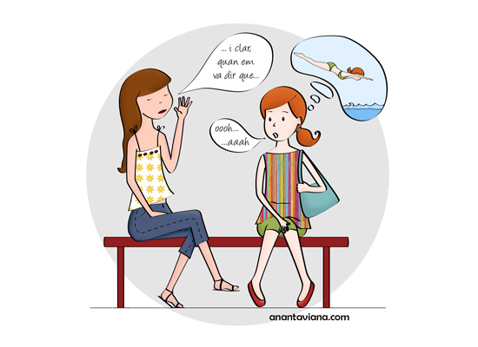
Comunicación interna
Escucha activa

Slide 106
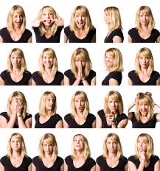
Comunicación interna
Comprender expresiones-estados emocionales

Slide 107
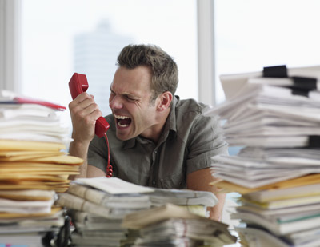
Comunicación interna
Clima adecuado

Slide 108
Comunicación interna
Empatía

Slide 109
Comunicación interna
Criticar
Defensiva
Debatir todo
Imponer consejos
Desplazar el foco a ti
Evitar Barreras

Slide 110
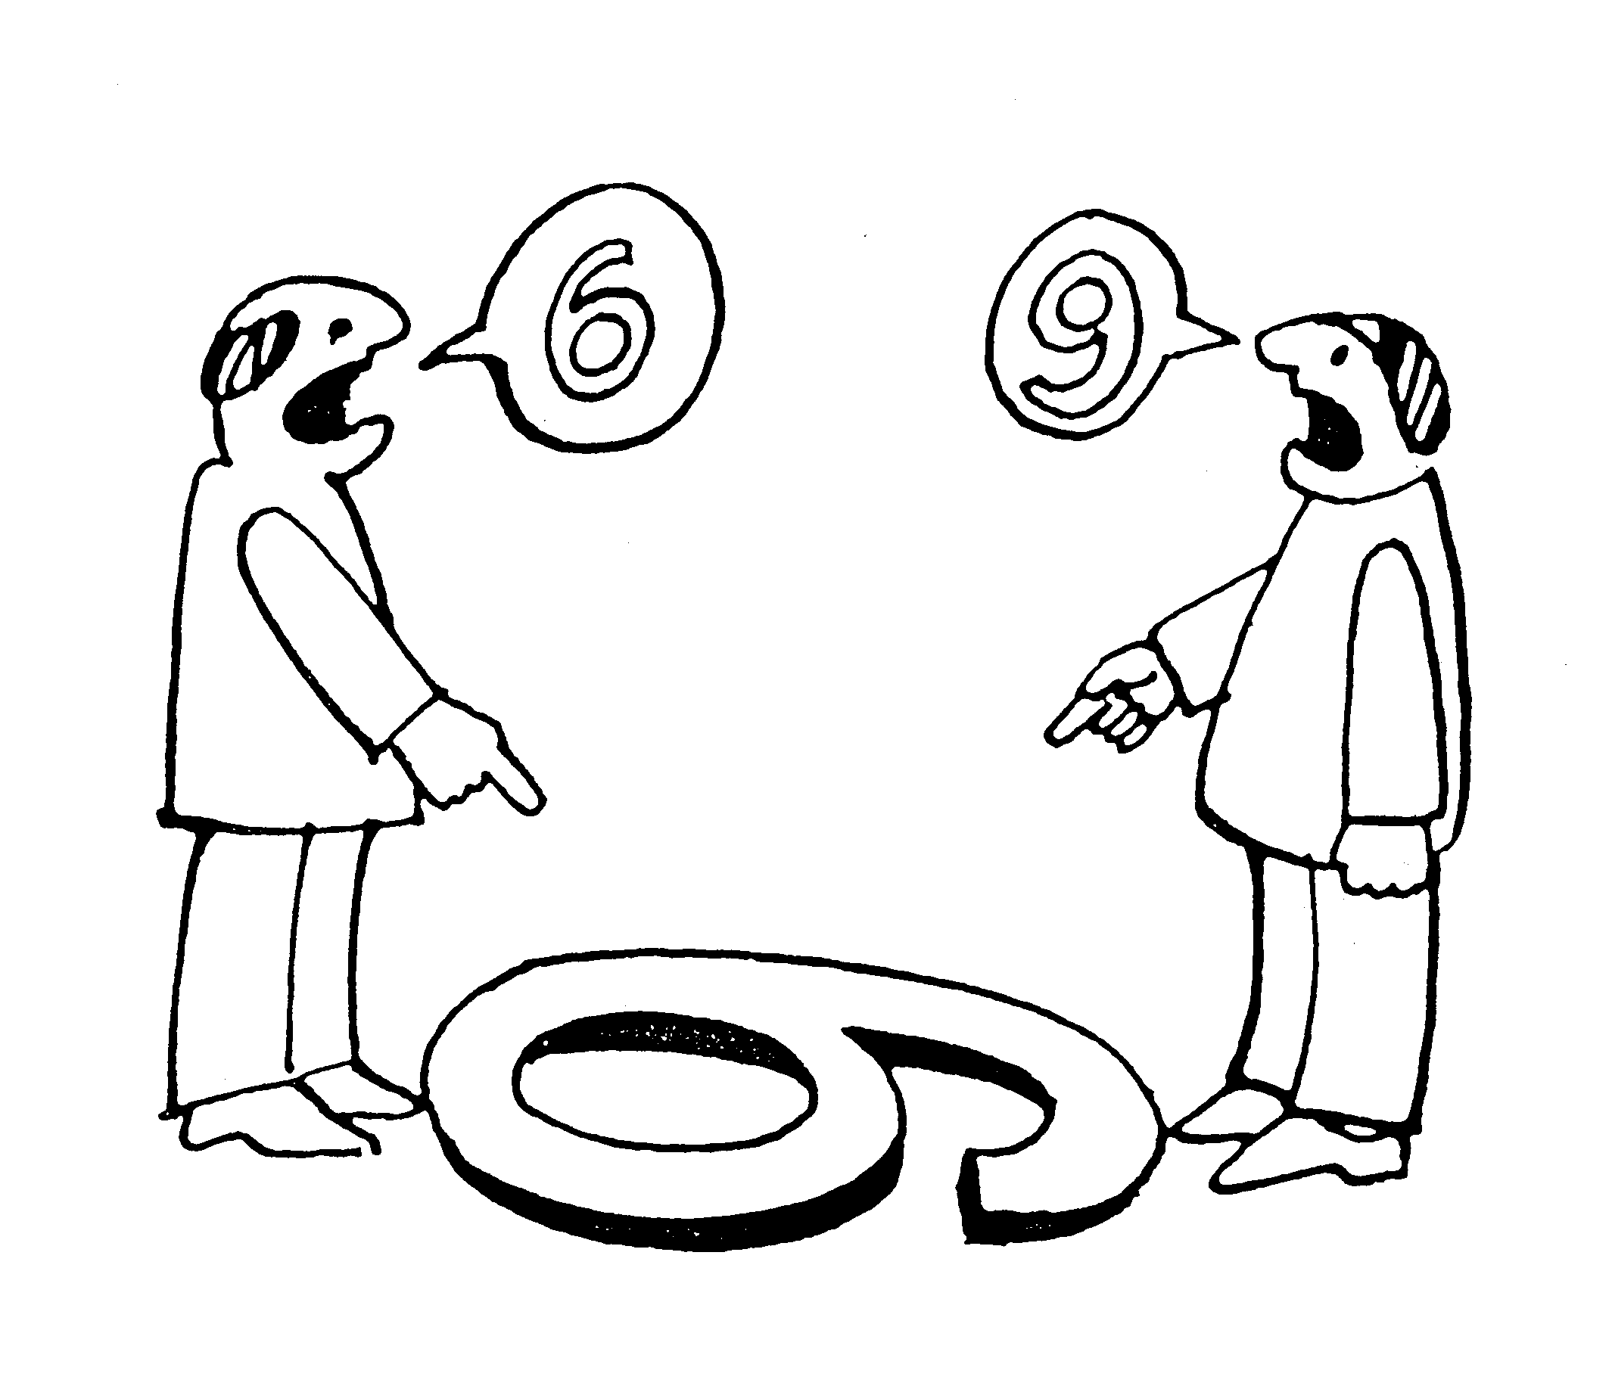
Comunicación interna
Retroalimentación

Slide 111
Evaluación
Evaluación de la Unidad 2
Llena el formato.
No olvides anotar tus datos.
Tiempo: 15 minutos

Slide 112
“Gracias”

